Slide 1
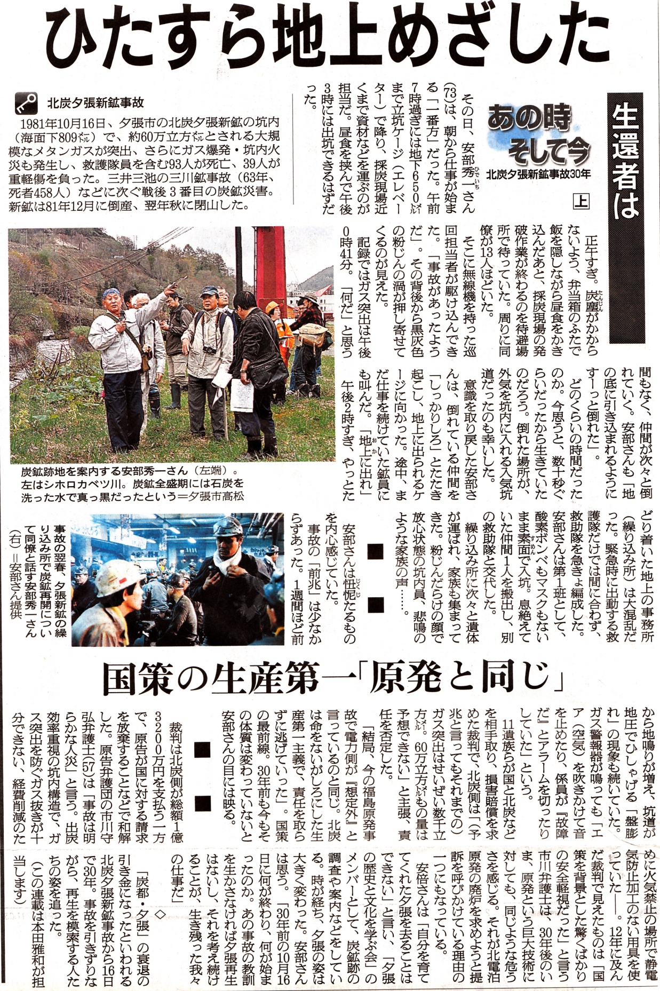
Common Sense
現在、建交労夕張支部書記長
No.25
201１.11.6
労働運動への発信
ryo-sato@hyper.ocn.ne.jp
（「朝日」北海道版 2011.10.12)

